Slide 1
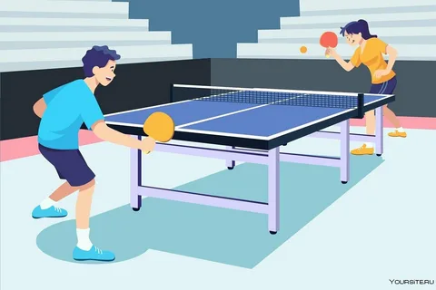
Ping_Pong

Slide 2
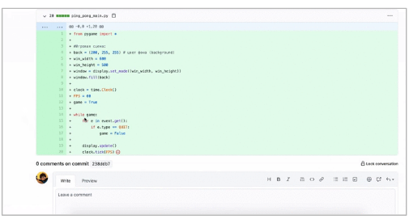
Реализация
Игра реализована на языке Python с помощью библиотеки Pygame…

Slide 3
Игроки-Управление
Игрок 1.
Управляет клавишами
A, W,D.Z
Игрок 1.
Управляет клавишами
«Стрелочками»

Slide 4
Продолжение следует…

